Slide 1
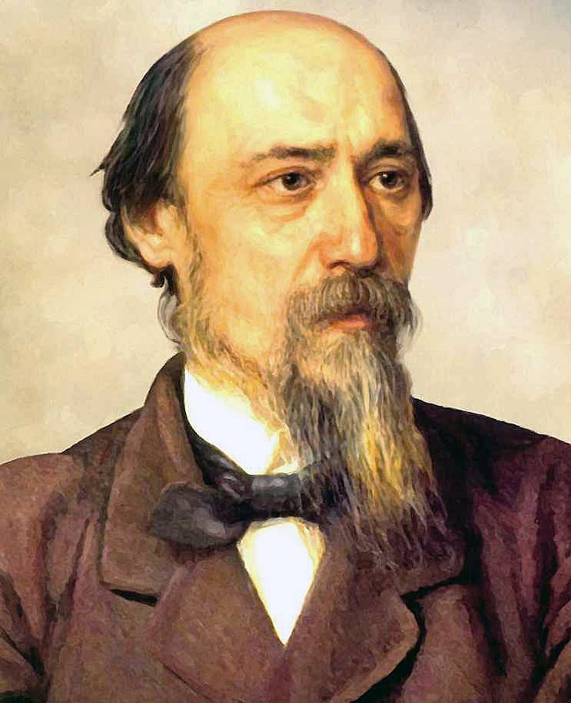
Николай Алексеевич Некрасов «Крестьянские дети»

Slide 2
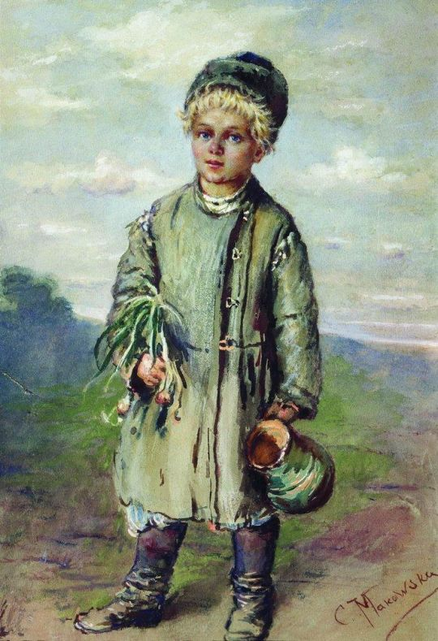
Внешний вид детей

Slide 3
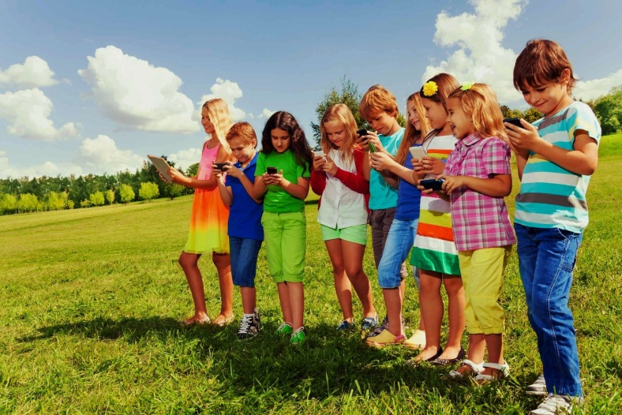
Детский досуг

Slide 4
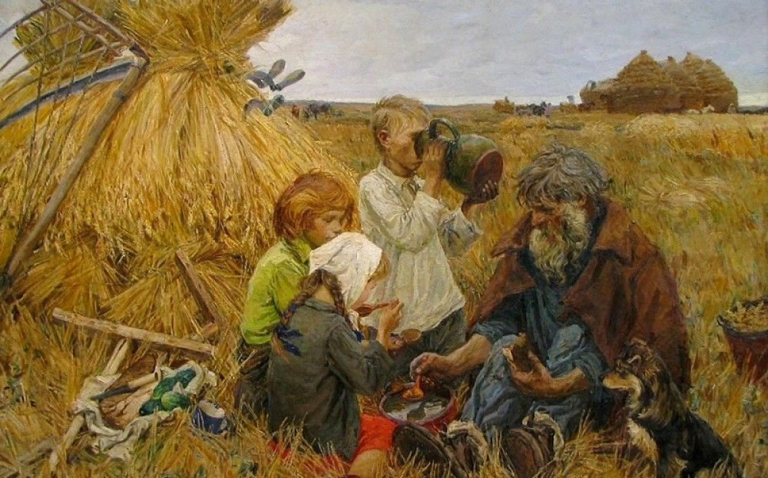
Питание детей

Slide 5
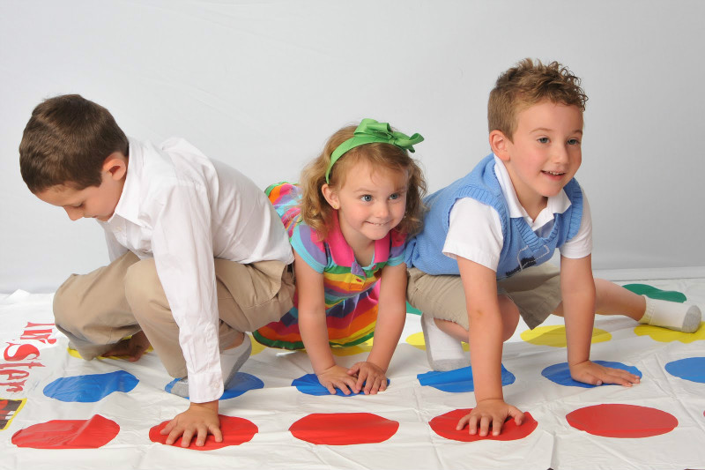
Детские игры

Slide 6
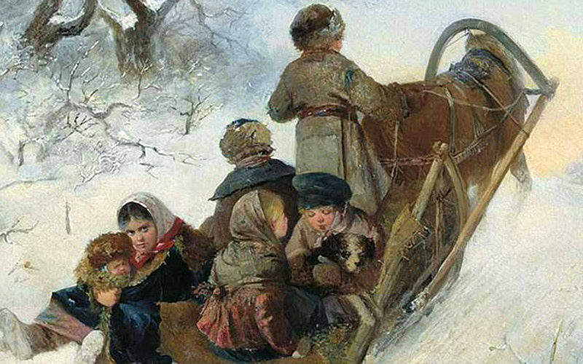
Детское «катание»

